Slide 1
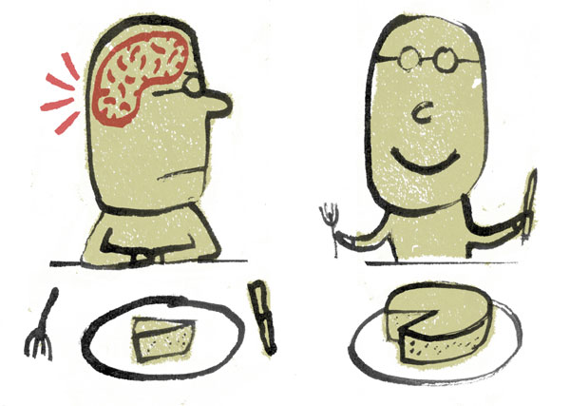
"וּנְחַלְתֶּם אוֹתָהּ אִישׁ כְּאָחִיו" (יחזקאל מז 14)
חלוקה ללא קנאה
Envy-Free Division
אראל סגל-הלוי

Slide 2
קנאה
האלגוריתמים שראינו לא מבטיחים שהחלוקה תהיה ללא קנאה.
קנאה זה דבר מעצבן – ולא רק בני אדם -
https://www.youtube.com/results?search_query=monkey+envy+experiment
עמי
רמי
תמי
אז איך מוצאים חלוקה ללא קנאה?
Notes:
2

Slide 3
חלוקה ללא קנאה ל-3 שותפים
אלגוריתם Selfridge – Conway, 1963
כ חותך 3 חתיכות שוות בעיניו.
אם א, י מעדיפים חתיכות שונות – סיימנו. אחרת -
י מקצץ את החתיכה הטובה ביותר ומשווה לשניה בעיניו.
א, י, כ בוחרים חתיכה. י חייב לבחור את זו שקיצץ, אם לא נבחרה קודם.
קיבלנו חלוקה ללא קנאה,
אבל עם שארית.
י
א
כ
Notes:
3

Slide 4
חלוקה ללא קנאה ל-3 שותפים
אלגוריתם Selfridge – Conway, 1963 – חלק ב
[א או י בחרו את החתיכה המקוצצת; במקרה זה א]
י (שלא בחר את החתיכה המקוצצת) מחלק את השארית לשלוש חתיכות שוות בעיניו.
א, כ, י בוחרים חתיכה.
י
א
כ
א
י
כ
Notes:
4

Slide 5
סלפרידג’-קונוויי
משפט: אלגוריתם סלפרידג’-קונוויי נותן חלוקה ללא קנאה - כל שחקן המשחק לפי הכללים מקבל חתיכה טובה לפחות כמו שתי האחרות.
הוכחה: נבנה גרף דו”צ שבו:
הצמתים - שחקנים מצד אחד וחתיכות מצד שני.
הקשתות - מכל שחקן לחתיכות הטובות בעיניו.
שידוך מושלם בגרף זה = חלוקה ללא קנאה!
אחרי החלוקה הראשונה של כ יש שני מקרים:
(המקרה הקשה)
1
כ
1
כ
או
(המקרה הקל)
2
א
2
א
3
י
3
י
Notes:
5

Slide 6
סלפרידג’-קונוויי – המשך הוכחה
1
כ
1
כ
אחרי הקיצוץ של י הופך ל:
2
א
2
א
3
י
3
י
בוחרים לפי הסדר א, י, כ. לא משנה מה א בוחר - ל-י נשאר מה לבחור. הוא חייב לבחור את 3 אם היא קיימת, לכן גם ל-כ נשאר מה לבחור.
חלק ב: נניח ש-א לקח את החתיכה המקוצצת. אז י חותך; א, כ, י בוחרים. א בוחר ראשון; ל-י יש שלוש חתיכות לבחור; ו-כ לא יקנא ב-א אפילו אם א ייקח את כל השארית! ***
1
כ
2
א
3
י
Notes:
6

Slide 7
חלוקה ללא קנאה ל-n שותפים
1963: אלג' סלפרידג’-קונוויי ל-3 עם 5 שאילתות
1996: אלג' בראמס-טיילור. #שאילתות לא חסום.
1998: אלג' רוברטסון-ווֶב. #שאילתות לא חסום.
2000: אלג' פיקהורקו. #שאילתות לא חסום.
2009: משפט פרוקצ’יה: #שאילתות לפחות n²
2015: אלג' עזיז-מקנזי ל-4: #שאילתות חסום (200)
2016: אלג’ עזיז-מקנזי ל-n: #שאילתות חסום:
עדיין לא ידוע כמה שאילתות באמת צריך – האם
אפשר למצוא אלגוריתם הדורש רק n^2 שאילתות?
Notes:
7

Slide 8
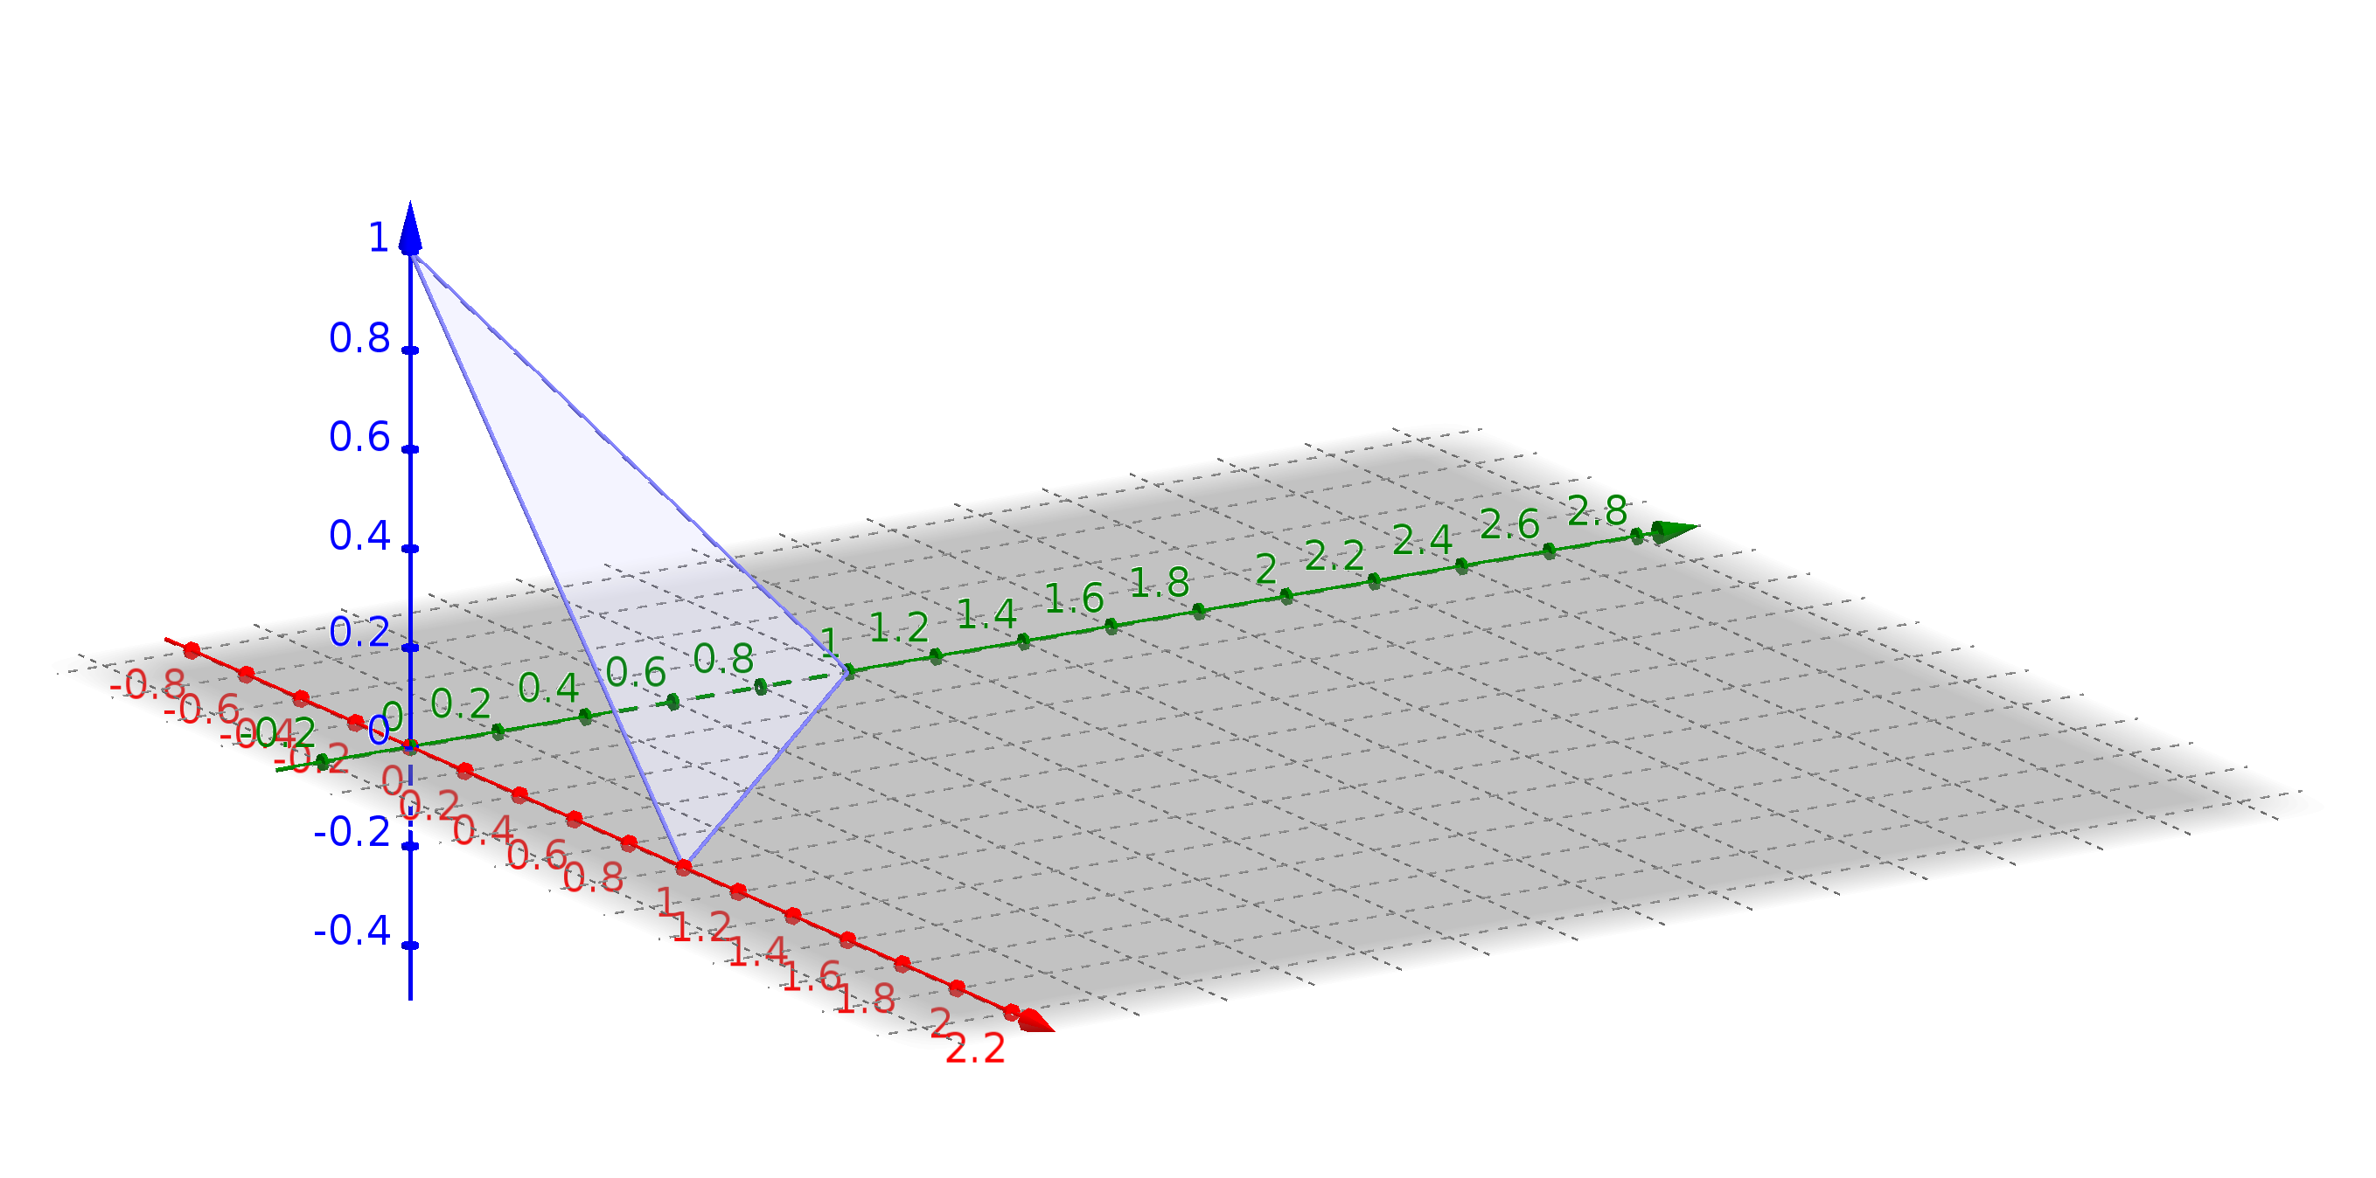
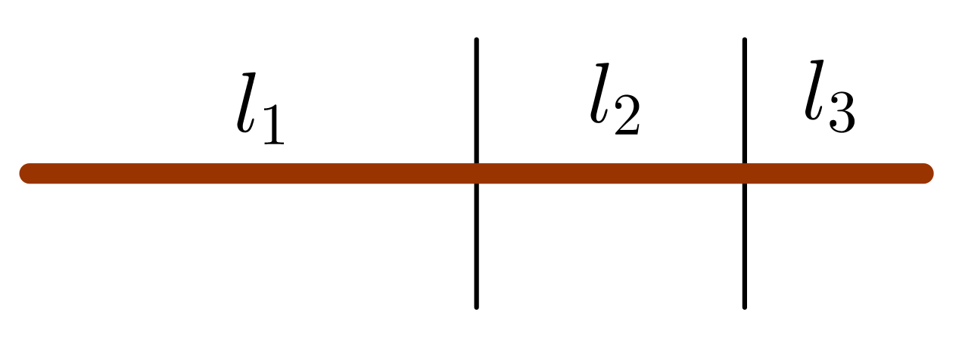
חלוקה קשירה ללא קנאה ל-n
נסתכל על כל החלוקות הקשירות ל- nחתיכות.
כל חלוקה מוגדרת ע”י n מספרים חיוביים שסכומם 1:
z
y
x
Notes:
8

Slide 9
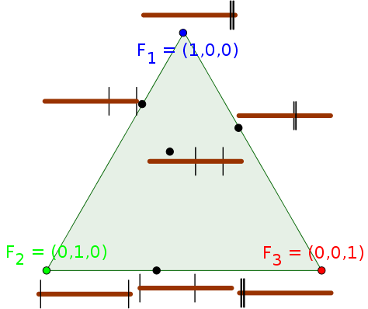
חלוקה קשירה ללא קנאה ל-n
נסתכל על כל החלוקות הקשירות ל- nחתיכות.
כל חלוקה מוגדרת ע”י n מספרים חיוביים שסכומם 1:
מרחב החלוקות הקשירות הוא:
עבור n=2 - קטע.
עבור n=3 - משולש.
עבור n=4 - טטראדר.
באופן כללי - סימפלקס.
Notes:
9

Slide 10
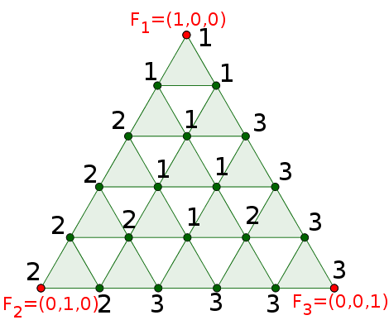
חלוקה קשירה ללא קנאה ל-n
בכל נקודה בסימפלקס החלוקות,
אפשר לשאול כל שחקן
“איזו חתיכה אתה הכי רוצה?”.
התשובה היא מספר בין 1 ל-n.
חלוקה ללא קנאה = נקודה
שבה כל שחקן כותב מספר
אחר.
חלוקה כמעט-ללא-קנאה =
סימפלקסון שבו אפשר לחלק קודקוד לכל שחקן, כך שכל שחקן כתב על הקודקוד שלו מספר אחר.
Notes:
10

Slide 11
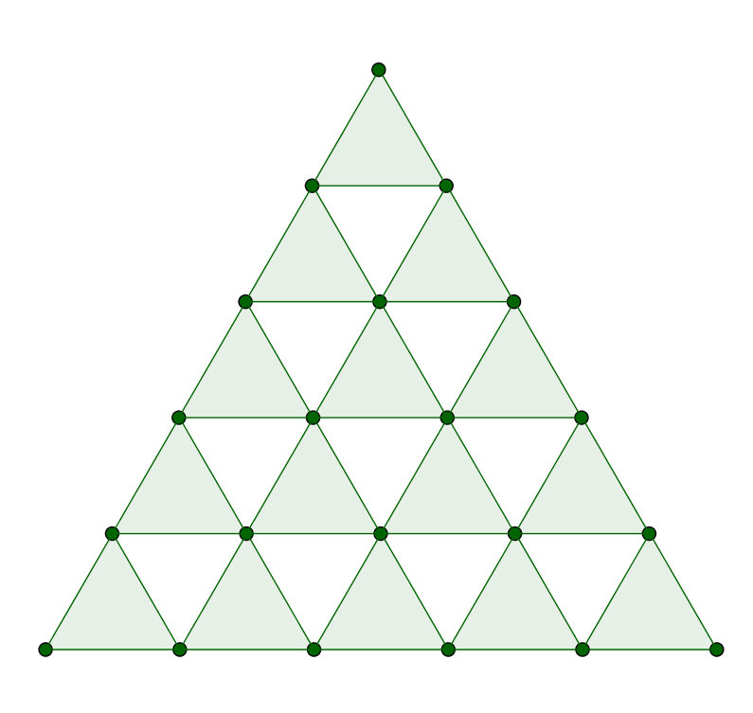
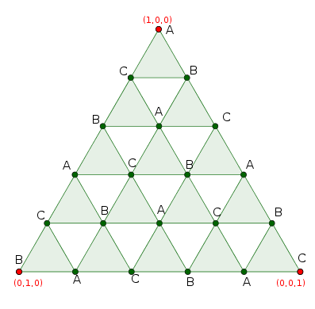
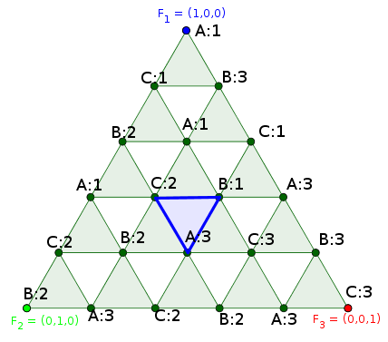
אלגוריתם סימונס-סו (Su 1999)
מחלקים את סימפלקס-החלוקות לסימפלקסונים.
נותנים כל צומת לשחקן, כך שבכל סימפלקסון, כולם מיוצגים.
כל שחקן כותב, בכל צומת שלו, את מספר החתיכה הכי טובה
בעיניו.
מחפשים סימפלקסון מגוון =
עם n מספרים שונים =
חלוקה כמעט-ללא-קנאה.
טענה: תמיד קיים סימפלקסון מגוון!
הוכחה: בעזרת הלמה של ספרנר -->
Notes:
11

Slide 12
הלמה של ספרנר (Sperner Lemma)
הגדרה: תיווי ספרנר: כל מספר על צומת בשפה הוא מספר שנמצא על קצות השפה.
התיווי הנוצר ע"י תשובות השחקנים הוא תיווי ספרנר, כי כל שחקן
בוחר פרוסה לא ריקה.
הלמה של ספרנר: בכל תיווי
ספרנר יש מספר איזוגי של
סימפלקסונים מגוונים.
הוכחה: באינדוקציה על n.
בסיס: n=2. נסתכל על הצלע בין F₁ לF₂. המספרים מתחילים ב-1 ומסתיימים ב-2, ולכן מספר המעברים הוא איזוגי.
Notes:
12

Slide 13
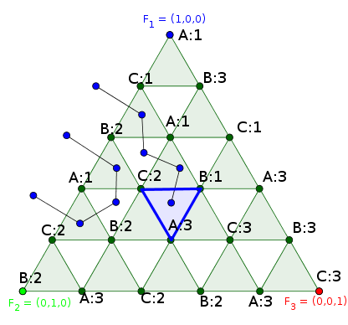
הלמה של ספרנר (Sperner Lemma)
צעד: נגדיר חדר = סימפלקסון
עם n צמתים; דלת = סימפלקסון
עם n-1 צמתים, ותויות 1, ..., n-1.
לפי הנחת האינדוקציה, מספר
הדלתות על השפה הוא איזוגי.
בכל חדר עם דלת, יש:
א. דלת אחת - אם התוית מול
הדלת היא n - ואז זה סימפלקסון מגוון; או -
ב. שתי דלתות - אם התוית מול הדלת אינה n.
מספר הדלתות החיצוניות [איזוגי] + מספר הדלתות בחדרים מסוג ב [זוגי] + מספר הדלתות בחדרים מסוג א = מספר הדלתות כפול 2 = מספר זוגי.
לכן מספר החדרים מסוג א איזוגי. ***
Notes:
13

Slide 14
חלוקה קשירה ללא קנאה
1980: משפט סטרומקוויסט: תמיד קיימת חלוקה.
1980-1998: אלגוריתמי סכינים, לשלושה אנשים.
1999: אלגוריתם סימונס: #שאילתות אינסופי.
2008: משפט סטרומקוויסט: #שאילתות תמיד אינסופי!
Notes:
14

Slide 15
“קָשָׁה כִשְׁאוֹל קִנְאָה”
חלוקה קשירה ללא קנאה | חלוקה ללא קנאה | חלוקה פרופורציונלית | שחקנים
2 שאילתות |  |  | 2
אינסוף! | 5 | Θ(n log n) | 3
 | 200 |  | 4
 | Ω(n²) O(n^{nnnnn}) |  | n
Notes:
15

Slide 16
שאלה פתוחה
כמה שאילתות צריך כדי למצוא חלוקה ללא קנאה (בלי קשירוּת)?
n² ?
n^{nnnnn} ?
Notes:
16

